Slide 1
Web Programming
簡廷因 Ting-Ying Chien
2021.09.23

Slide 2
Web Programming
授課老師
簡廷因
tinin@saturn.yzu.edu.tw
上課時間
Thu. 14:10 – 17:00
上課地點
1201A (疫情期間改teams線上)
Office hour
辦公室 R1404
Mon. 15:00 – 17:00
Thu. 10:00 – 12:00

Slide 3


教材
Text Book
Internet and World Wide Web How To Program (5th Edition) (International edition)
ISBN: 9780273764021 / 978-0132151009

Slide 4
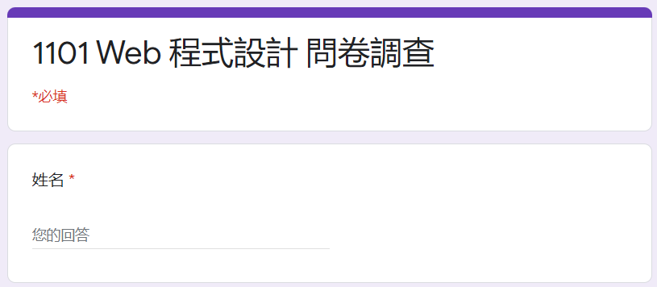
課前問卷
https://forms.gle/Tb5ekTyJYjPC6QwX9

Slide 5
上課簽到
線上簽到
http://yzuweb.csie.org/web/
鎖IP (每個IP每天限1人登入)
人工點名
10/07 15:10~

Slide 6
課程大綱
Web Server
Apache + php + mysql
HTML5
CSS
JavaScript
MySQL
PHP
Ajax
Data Visualization or Web inference

Slide 7
schedule
2021/09/23 | Web server / HTML5
2021/09/30 | HTML5
2021/10/07 | HTML5
2021/10/14 | CSS
2021/10/21 | CSS
2021/10/28 | CSS
2021/11/04 | CSS / Javascript
2021/11/11 | Javascript
2021/11/18 | Midterm

Slide 8
schedule
2021/11/25 | Javascript
2021/12/02 | Javascript
2021/12/09 | Database
2021/12/16 | PHP
2021/12/23 | Ajax
2022/12/30 | Ajax
2022/01/06 | Data Visualization or Web inference
2022/01/13 | Final Exam
2021/01/20 | Final Project deadline

Slide 9
評分方式
Homework:30% (5次)
Min *5% + Max * 7% + the others * 6%
Install server
XAMPP + joomla
HTML + CSS Application
PWA
Javascript programming
PHP + MYSQL + Ajax Application
Final Project Video / Poster
Exam : 50%
min (Midterm, Final) * 20% + Max (Midterm, Final)* 30%
Final Project: 20 %
Innovation Project

Slide 10
作業繳交
上傳至Portal
作業區
DEMO
HW1, HW2, HW4
1607A找助教
Final Project
找我demo

Slide 11
Exam
上機考 (1201A)
有網路
禁止傳檔 / 傳訊息
禁止開Email信箱
禁用手機
禁止使用社群 (FB, twitter, plurk, Instagram …)
禁止開雲端硬碟
可帶隨身碟, 禁止傳給別人
作弊以0分計
考時需帶證件
考試排座位

Slide 12
Final Project
1 ~ 4 人一組
https://reurl.cc/0xoYnK
一組一個分數
若對外參加競賽則人數可調整
題目 : Innovation Project
無想法可找我討論
各組題目不可重複
不能製作遊戲
要求
盡可能用到html, css, javascript, php, mysql, ajax, Data Visualization
需有互動式頁面
至少2個功能
自行架設 Server

Slide 13
Final Project
Example :
http://homepage.ntu.edu.tw/~wenthung/DengueMap2015.htm
http://budget.g0v.tw/budget
http://er.mohw.g0v.tw/

Slide 14
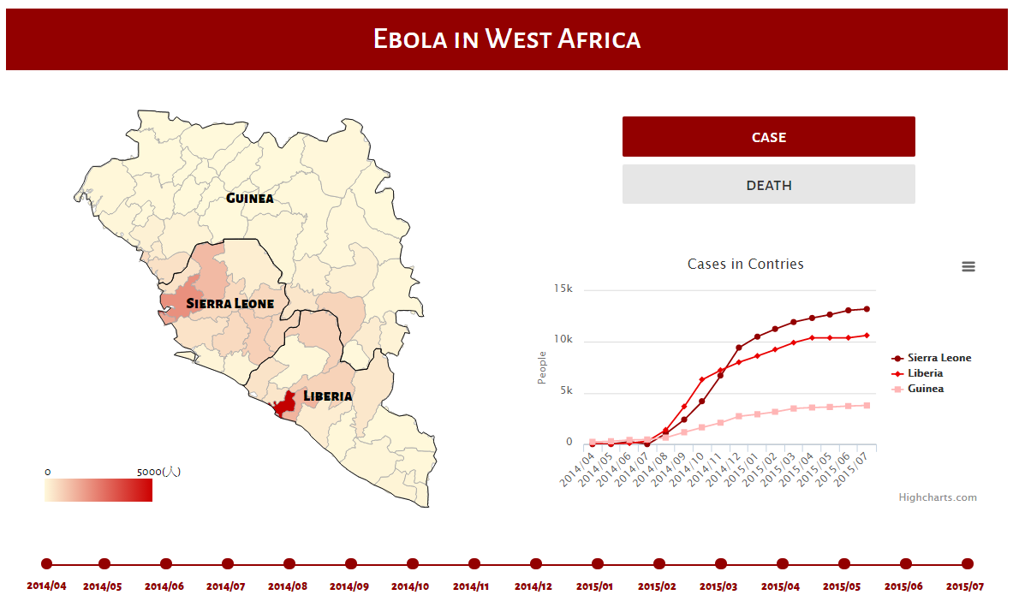
Final Project
Example

Slide 15
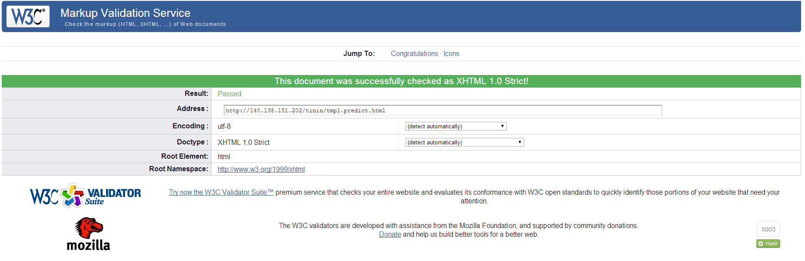
Bonus
For Homework:
Pass w3c and css validator
http://validator.w3.org/
https://jigsaw.w3.org/css-validator/
該次作業 +10
前10%繳交作業且成績達90
該次作業 + 10

Slide 16

Bonus
CPE
http://cpe.cse.nsysu.edu.tw/
對一題期末總成績+5
參加任何創意競賽且成果為網頁呈現
需當作Final Project
總成績前3名(超過30隊以上參加)
期末總成績99
Kahoot
https://kahoot.it/ or kahoot app
1人一組, 第一名+3, 第二名+2,第三名+2,第四名+1,第五名+1
約5次
ID: 學號1
E.g: 1001234
Others…

Slide 17
成績結算
Max 99
No 59, 69, 79, 89
For GPA

Slide 18

Pass or Fail

Slide 19
選課注意事項
選課前請三思
本門課單一學期上三次"靠北元智"FB社團
本門課不提供練習題解答
本門課進度非常快，過去有多位學長姐表示適應不良期中退選(超過20%)
本門課秉持著上好上滿的精神，所以不會有提早下課的情況
本門課對作業非常要求，抓到抄襲一律0分
多數學生於寒假時需多留一周製作期末專題
本門課為實作課程，需花時間自我練習
過去幾年平均通過率約僅有70%

Slide 20
選課注意事項
若有以下想法不建議修本門課
想要有愉快的大一生活
大學任我玩四年
作業、練習題找人抄就好
學長姐叫我選所以選這門

Slide 21
學長姐溫馨提醒
請提早巴結大腿、養好肝，再開始你的奇妙旅程。
這堂課期中後教室會空兩排，不要妄想不交作業可以過。強烈建議去考CPE，還有期中考好點。
內容爆量，事多，考試難 不要選你會後悔!!!獲得學分的唯一方式：已經是web前後端工程師
這門課的內容很多，可能每上完一堂課都要回家複習幾次，才能比較聽得懂老師在說什麼和應用，如果學習吸收能力不太好的話，建議不要選，因為會把自己搞的壓力很大，加上考試內容和作業內容也真的很難!!學期末還有期末專題要做!請學弟妹們一定要慎選再慎選.....

Slide 22
學長姐溫馨提醒
作業很難，上課節奏快，不要輕易嘗試
才剛上大一，可能有些人對打程式還沒上手繪十分慌張，如果是上簡老師的課，只要好好努力，不要放棄每一作業，會學到很多東西。但如果只是想要混分，可能就會較不適合，比較推薦給努力想要學東西的學弟妹。
珍惜生命，遠離廷因。
屢勸不聽，上課就好好聽。
不然就等期中停。
撐到最後，該是你的就是你的。

Slide 23
學長姐溫馨提醒
選“好”組員，選到糟糕的你就會在學期末發現他人即地獄，早點規劃好期末專題，因為進度很快所以要花很多時間在這堂課上，想要有美好大一生活趕快退掉
学弟妹们，欢迎你们来选修WEB程式设计这堂课，你能从前台一路学到后台，不关资工的也一起学了，如果对web有兴趣，就一定要来选，不会后悔！！！能学到超多实用的东西，如果不喜欢web，千万千万千万不要来选，不然就等着期中退选吧！！！期末考和期中考要好好读，不然会考到你怀疑人生，Bonus能做就做，拿多一点，才不会被挡掉，还有不要不来上任何一趟课，不然你可能整个学期就废了......老师每堂课都会签到，还是那种没法代签，一定要自己看来到课室才可以的那种老师每堂课都教很多东西--来自马来西亚的学长建议

Slide 24
學長姐溫馨提醒
不要聽學長姐推薦就馬上選這門課 大家瘋搶的課不一定都好過 也不是每個人都能念得下去的 與其選了這門課然後發現學不來之後期中退選 不如一開始就不要選
在經過了一個學期的課程，感觸很多。當初的我上課時沒有特別努力，想說和其他課一樣，回去翻一翻ppt掃過就能大致知道上課內容，成績也不會太差，但事實亦非如此，這門課其實最需要的就是上課時聽懂內容，並且實際的操作，這些也是我在這學期都沒有辦到的，課程的扎實度比想像中來的大很多，難度也能說是用翻倍在計算，前頭的底子若沒有打好，或許還是能勉勉強強把作業做出來，但到後頭是幾乎不可能。因此，如果要選這門課，要有極大的上進心，不能想抱著含含糊糊的心態就帶過這個課程，好好地聽懂課程，並精熟課程。

Slide 25
學長姐溫馨提醒
這門課對於一個剛接觸程式的人很有難度，必須要有許多先備知識等才能比較輕鬆一點，建議什麼都還不會的人不要選這堂課。
若自學能力不強的人，別選這堂課
選這門課需要自行額外多花時間做練習，不然你等於沒學到東西。
如果對web沒有太大興趣，千萬不要選，功課看起來似乎很少，但都很需要花時間才做得出來。

Slide 26
學長姐溫馨提醒
給學弟妹們的建議:
經過一學期上課的體會，在這門課可以學到的東西真的非常多。注意!是多到滿出來，如果你自覺是個自制力不夠強的人，或是無法在課堂上專心的人，那我非常不建議你選這門課。簡單來說，上課是以投影片講解，但是老師雖然都有講到，在沒有背景知識和概念架構的情況下，要立即吸收這麼多知識並應用才是這堂課最大的挑戰。除了第一週了解課堂概要後，每周都排時間複習能幫助你熟練該堂所學，因為課程知識前後完全連貫，也就是說，前幾堂課學到的甚至在最後幾堂
課都還是常常用到，比如html，css語法，如果沒有熟練的話，下一堂課就會開始有跟不上的感覺，最後越積越多聽不懂的知識，會讓你很痛苦!
作業雖然期限長，但是很多東西都需要上網找，蠻考驗找資料和自學能力。不過如果你對網頁設計有興趣，甚至想以相關方向為目標，那你來選這門課就對了。要是能好好吸收，該有幾乎都有，學的缽滿盆滿。切記，你必須是對此有足夠熱忱，並且願意撥出時間來練習和學習，否則不推薦選修；而真心想學習的人，滿滿的內容正等著你來學。

Slide 27
學長姐溫馨提醒
你以為來上簡廷因老師的課可以學到多一點東西，但過了一整個學期卻覺得甚麼都不會，除非自認自己是學霸老師講完就可以馬上做出來，如果真的想學東西的話建議來旁聽就好了，把老師的話錄起來回去再聽一次。這樣不但沒有作業壓力、期中期末也可以少準備一科(作業每年都不一樣想問學長姐還沒辦法)web是選修，不一定要修唷 !
三思。

Slide 28
學長姐溫馨提醒
選這門課大概會經歷三個階段，第一個，躊躇滿志，第一堂聽了老師的話以後仍然覺得自己是最後會修過的那個人；第二個，期中的時候很認真考慮要不要期中退選，經歷一番掙扎後，覺得都撐過半學期了，撐過就好；最後一個階段，期末前，你會開始後悔為什麼期中沒有退選
上課要好好聽，exercise盡量在上課做完，要不然考前會做到死掉
這堂課很硬 如果是學長姊推薦 要有心理準備喔!

Slide 29
學長姐溫馨提醒
上課飛快，因為內容很多上課exercise要有硬實力才能跟上比較好的學習途徑是趁portal已經發講義就先預習一遍，甚至拿手機錄音錄影，回家再複習作業單幹困難殺時間，stackoverflow常常開到tab全滿考試更難，是exercise的加強應用想要輕鬆的大學生活慎選不過CPE跟其他選項的加分很香老師人很好，拿坨屎般的code都會幫你debug可以從零到理解各式用處的WEB語言應用、資料庫前端、後端的串接、外加連上資料庫，還有很炫的資料視覺化最後，No pain,no gain 過程是辛苦的，收穫是豐盛的

Slide 30
學長姐溫馨提醒
<對於這門選修的良心建議>
有時候，學長姊的建議不一定是對的，請依照自身實力和條件作為參考。
適合的條件:
1.要有永不放棄的精神
2.一定要做好時間安排
3.有良好的邏輯思考能力
4.上課盡量不要恍神
5.思路要清晰(因為有很多種語言要學習)
6.勇於發問(其實老師跟TA人都很好)
如果之前就有類似的經驗(或底子)，那麼這門課很歡迎你，因為可以學到很多
*前提是，都有聽懂且認真上課。
當然，如果是對自己很有自信，也可以選，那麼希望在過完一學期後，你的自信沒有受到太大的打擊。
以上，是我親身經驗過後的有感而發，所以請大家在選課時，一定要三思!!

Slide 31
學長姐溫馨提醒
廷因老師的課內容很多 可以學到很多東西 可以增進對於網頁設計的能力 上課速度很快 exercise很常還沒做完就教下一個東西 要自己用課餘時間練習 對web有興趣的話來就對了 如果可以再選一次 我又可以選web的話 …. 我一定去選通識
上課要認真上，exercise不要到考試前才練，最好是上課就完成然後要記得把code存起來，千萬不要缺課，不然會花比上課還多的時間去補足上課內容。功課要做，有些看起來很難，但其實只是很繁瑣，bonus盡量寫，是一個彌補期中期末考爆的好機會(記得去考CPE，很好賺)

Slide 32
學長姐溫馨提醒
如果想認真學網頁，很推薦選這門課。如果沒基礎，要做好爆肝的準備，不過真的可以學到很多東西，很實用
在這個課程老師會教很多東西，從前端中端到後端在短短的一上就都會上到，但也因為老師想教的完整，所以上課速度和節奏會比較快，如果可以記得中午要睡飽，還有在上課的時候要很專注，能抄筆記在PPT上幫助自己回去複習，但如果來不及也要記得拍下老師作的範例，回去再好好琢磨，這個課值得修，但要很有毅力及面對挫折的心，考試和作業都不好寫。

Slide 33
學長姐溫馨提醒
上課要專心，不然會跟不上上課進度，做好心理準備再選，功課偏難上課進度快，要花很多心力的一門課，但同時也能學到很多
老實說我選這堂課不後悔 但有時候會很痛苦 尤其是常常看到樓下提早下課 放假 還有期中期末功課都比這裡輕鬆
而且我問室友 他們好像沒教後端資料庫的部分 辛苦是真
的 收穫也很多 一開始會教你挖資料 還可以肉搜同學 後來
講後端的部分還滿有興趣的 可惜一直跟不上 最後應用的
部分也很有趣 老師人很好 也會講一些小秘辛
完全想不到和藹的外表下 會當掉這麼多人 尤其今天考期
末考 人數比期中大概少了1/3

Slide 34
學長姐溫馨提醒
1. 老師教得很認真，但進度超級快，如果回去沒
念的話一定跟不上。
2. 總共有5次作業、1次期末專題、2次上機考。作
業跟專題盡量都自己寫，而考試只能聽天由命。
3. 學到的內容蠻有用的，是可以賴以為生的技能。
結論，就是一門蠻需要花時間的課，花的時間愈
多，學到東西愈多，如果以後想走網頁方面一定
要修!!!
這門課真的硬，在修之前真的要三思。還有，如果修了之後發現自己很爛，但又不想其中退選，記得快點找大腿抱，而且是要真的腿的那種，別像我一樣，抱錯腿，期末專題趕得要死要活。然後，記得老師給的bonus加分都要拿好拿滿，不然很有可能被當 ^-^。

Slide 35
學長姐溫馨提醒
web三學分，內容六學分，結果期末零學分
作業有難度需上課認真聽講。(這有點廢話)，考試雖然只有兩次，但需要熟讀老師上做的講義以及練習exercise。課程有許多內容，老師不會等你，所以自己要加倍努力，但課餘時間都能在辦公室或是網路上跟老師、助教討論。笨有藥醫，但懶惰沒藥醫，課業是自己的，請對自己負責。期末專題建議期中就開始做，住在外縣市的學弟妹若想早早回家過年就趕緊分好組做專題吧！最後總結:這門課會很累，功課跑不出來會很想死，期末專題很麻煩，但只要認真學習，跟著老師的腳步，你能在web這個領域打下很好的基礎！

Slide 36
學長姐溫馨提醒
如果你要修這一堂課的話，你需要注意下列事項:
1.必須認真聽講
2.不能玩得太瘋
3.必須對這一堂課有極大的興趣跟熱忱
4.exercise都要做
5.要懂得變通
6.回去需要好好複習上課上的內容
以下是我個人認為這門課的優點及缺點:
優點:
1.可以學到許多有關網頁程式相關的知識ex:html,css,javascript,ajax,sql,php等
2.助教跟老師人都很好，都很願意幫助跟解析我們的問題
3.作業跟上課內容都很貼近生活上會接觸到的東西，有助於我們理解其它中運作的原理
4.老師上課非常認真，受益良多
缺點:
1.作業和考試有時候會出太難
2.上課的內容來不及消化
3.上課練習的exercise練習時間太短
4.老師有時候上太快會跟不太上
以上就是我對這門課的觀點，希望各位學弟妹能好好想清楚自己到底適不適適合修這堂課!

Slide 37
學長姐溫馨提醒
網頁設計手把手教學，從基礎到放棄。想開心跑活動的你，不要選這堂和基哥。想偶爾一些活動的，兩堂課選一個。你發瘋了，就都選吧，反正遲早發瘋。BTW如果選進來了，記得作業要寫。上課練習題盡量做出來。不會的要弄懂，再去寫出來，會比較好。
這門課如果沒有很想修的話建議去修其他老師開的課，來到這們課之後就得乖乖讀書(真的很認真很乖那種)。老師上課講很快而且內容很多，如果沒有超認真聽的話真的很難跟上進度，也很難聽懂。助教們人都很好，有問題問他們的話他們都很樂意回答也會盡力幫助你。不過如果你是抱著想混過這門課的心態的話最好就別選吧。不然你會後悔。

Slide 38
學長姐溫馨提醒
老師教學很認真，作業出的很用心，建議大家要修課。但如果對程式沒有自主學習的人且沒有程式相關基礎的話，建議還是不要修這堂課，因為老師的作業與考試會送你下去。了解自己的實力也是種實力，這是人生必要學習得能力，希望各位學弟妹們能好好培養它，對你的未來人生有重大的影響。如果還是真的想修，就堅持到最後，不要浪費名額與教育資源。^_^

Slide 39
學長姐溫馨提醒
上這門課可以學到很多東西,但也是一門很爆肝的課:作業老師都只會講一點點東西而已,其他的要自己上網查,每天熬夜一個字一個字刻出來,還有要花很多時間做的期末專題.所以要這門課活到最後真的不簡單.差不多期末的時候會有1/3的人退選,其中到期末之間又會有1/3的人放棄(因為作業太難).總結:在這門課活到最後的人是勇者!!!
老話一句，"珍惜生命遠離廷因"，反正我是下去了，你呢?

Slide 40
學長姐溫馨提醒
不要以為這是們感覺能混過的課 要謹記 荒唐者多數 想進來一定要有心理準備 不要不三思 開始決定 你要的是天堂 還是地獄
建議學弟妹如果沒有，我不入地獄誰入地獄的我佛心理，請真的不要選，把名額留給其他無知的凡人，不然至少不要加入基哥教，不然你大一美好時光，基本上都在趕作業，讀程式，讚嘆學長姐的智慧，曾經的kuso死神圖，真的不是說假的，阿密陀佛，善哉善哉，失主請不要誤入深淵。

Slide 41
學長姐溫馨提醒
推薦學弟妹們，如果真的沒有對網頁設計有很大的熱忱以及強烈的上進心，真的不要給自己找麻煩來上廷因的課，否則你的熱情就會在一次次的作業以及課堂上被消耗殆盡，除非你真的想來個充實的大學生活，那麼就選個廷因加上基哥吧!!學長可以跟你保證，你一定能有個快樂的大一生活的。
這門課真的不要修，不要想說上課聽一聽作業就會寫，連聽懂都是個問題。作業呢，有大腿就沒有不會寫的作業，沒有大腿就有一大堆不會寫的作業，不要想去問學長姊，因為他們也很忙。考試呢，賣孝想啊，過了就該買樂透了。

Slide 42
學長姐溫馨提醒
if ( 你很勇敢 && 你很認真 && 你的肝很好 && 有大腿朋友可以抱 && 敢問問題 && 有永不放棄的毅力 && 早九都起的來 && 上課都不會恍神 && 電腦不舊 ) 的話，快來選，沒有的話還是可以選啦，但期中考完以後真的要好好考慮要不要退啦，QQ。啊對了如果你上述條件有雙倍自信的話也可以挑戰基哥廷因通吃喔。
p.s. 老師上的很好助教人也很好給分也很多，真的看個人造化啦
p.s.2 亂聽學長姊言，吃虧在眼前，望學弟妹審慎考慮 </3

Slide 43
學長姐溫馨提醒
如果沒有程式的基礎要慎選這門課，但如果對web很有興趣的話還是可以選，因為真的可以學到很多，只不過就要很認真讀了，也要找好一起共患難的同學，會有很多人期中退掉的。 by上完第一堂就被室友直接拋棄，一天到晚還會揶揄會被當的人
若你在課堂中感到頭暈，目眩，想吐，期中退選將是一個明智的選擇。還請妳三思而行，務必考慮好再選。

Slide 44
學長姐溫馨提醒
在選這門課之前千萬要三思，大一剛開學我也是滿懷雄心壯志，覺得自己一定做得到，結果上沒幾堂課就廢了，上課聽不懂下課也搞不懂，被作業死線追著跑，勸大家要愛惜生命，遠離廷因。
爆肝還不一定過 沒基礎真的不要來 來了也聽不懂
如果想要有美好的大一生活就千萬不要選這門課，作業難上課內容多，也不要想著作業在最後一週再寫就好，到了期中以後才是惡夢的開始，如果沒有每週複習絕對跟不上進度，所以這門課建議旁聽就好，選了後就完全不一樣了。

Slide 45
學長姐溫馨提醒
這堂課可以學到很多東西，前提是你能撐到後面還能聽懂廷因在上什麼，這門課會歷經三個階段:
1.剛入學:抱著滿懷衝勁選了這門課期許自己未來能夠學到東西
2.期中考:你會發現，即使你想努力認真聽，但大腦的理解速度漸漸跟不上，即便如此你多少還是會看上課投影片來準備期中考
3.期末考:從期中到期末，你會漸漸開始思考人生，上課時坐在電腦前問自己我是誰，我在哪，我在做什麼?，即便考前看投影片你還是看不懂
若不想要這麼痛苦，可以有以下選擇:
1.搞好人際關係，盡早巴結大腿，可以的話最好和大腿一組做期末專題
2.Bonus很多，尤其是CPE，對2題的話除了過畢業門檻，這門課還可以總成績+10(對1題+5 以此類推)，故C++請好好學，大一新生強烈建議搭配基哥的程設一起服用
3.期中退選，這樣期末的你會感謝期中的你

Slide 46
學長姐溫馨提醒
歡迎來到爆肝的世界,如果本身對於網頁不是特別有興趣,那麼請以直接去Portal上選擇退選吧,這堂課上課不認真回家不努力,期末想要過的機率趨近於0,想清楚再做決定,在門課中你要學會5種不同的語言,但是如果你確定自己可以那麼請大力的選爆這門課,好好地跟著老師一步一步認真學學完就變全端網頁工程師了,期中考要好好把握,要過的希望大概剩這次了ㄎㄎ。
你學分很夠或你原本就有學過類似的東西再選吧，不然夠你玩的，還有機會可以延後放假哦:)

Slide 47
學長姐溫馨提醒
期初兩人只能共用一台電腦，期中後一人可以用兩台電腦。
期初搶到課非常興奮，期中後後悔為何不退選。
期初作業全都交，期中後作業全沒交。
考試前自信爆棚，考完試懷疑人生。
能修完這堂課的人，是神吧。
普通人還是退遠點。

Slide 48
加簽注意事項
人數上限 : 依教室大小決定
09/27星期一 12:00選課系統解除大二以上選課限制
方式: 疫情期間按學校加簽方式

Slide 49
公約
I care
作業抄襲
該次作業0分，累犯者前幾次均為0分(抄與被抄)等同
考試作弊
請重修，情節嚴重者校規處置
作業遲交
遲交一天扣該次作業10分，扣到0為止
不能含有病毒
該次作業以0分計
不打擾他人上課
上課不能吃東西 (實體課)
依教室規定

Slide 50
公約
I don’t care
上課舉手發問
我的課堂上沒有笨問題
上課錄音
旁聽
但請先尊重修課同學
請同學包含
投影片會很晚放到portal
投影片可能常會修改
我有時可能會掛黑板
投影片有中文

Slide 51
教室設定
個人資料請放D:\
C:\ 重開機後資料會刪除
期中期末考前系上會清空
建議
自行帶筆電或隨身硬碟
遠端桌面連線

Slide 52
Q&A

Slide 53
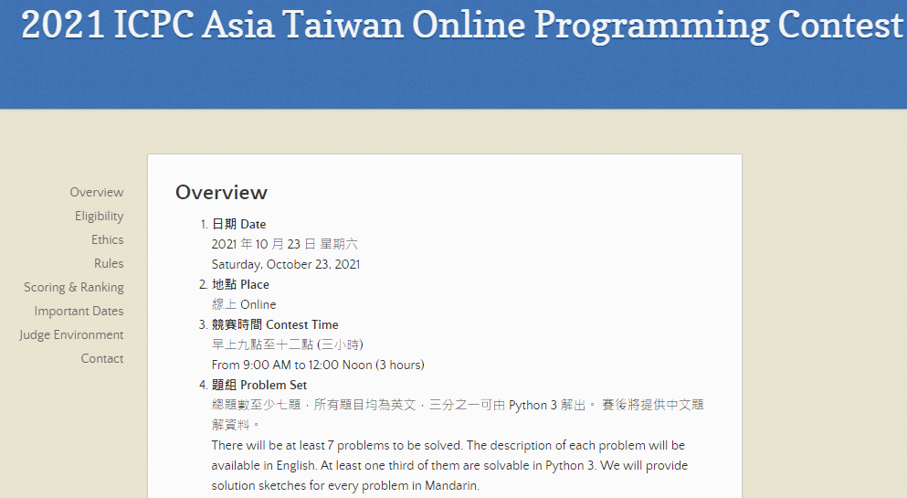
FYI
ICPC Asia Taiwan Online Programming Contest (TOPC)
https://topc2021.icpc.tw/

Slide 54

FYI
2021第26屆大專校院資訊應用服務創新競賽
http://innoserve.tca.org.tw/

Slide 55
Q&A

